Slide 1
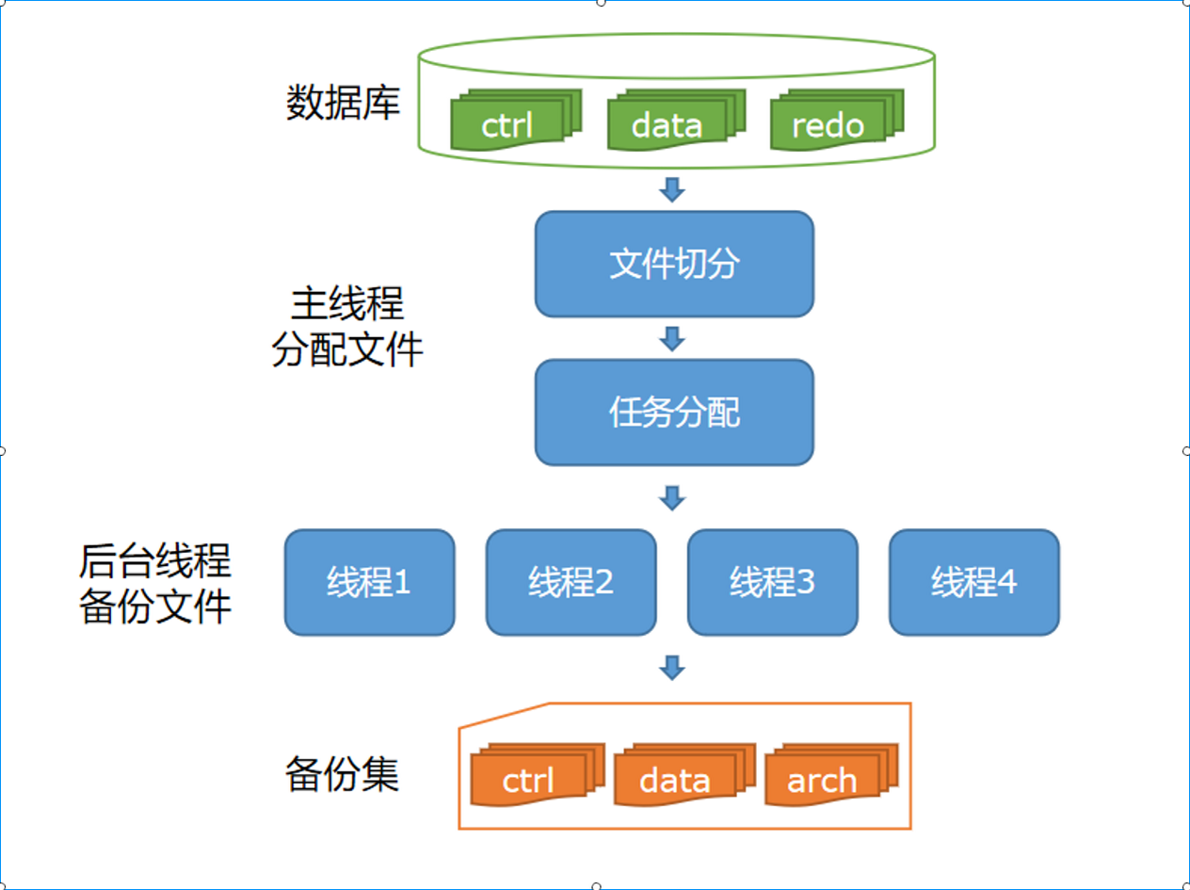
备份恢复
备份恢复流程
YashanDb的物理备份恢复，支持全量备份和增量备份，备份和恢复都采用多线程模式。如上图，执行全量备份时，依次备份ctrl文件，data文件，redo和归档文件。
对于每个文件，主线程会根据分片大小进行切分，然后将每个分片的信息分配给空闲的后台线程，该后台线程去备份指定的分片，生成一个独立的文件，存入备份集。因此，对于较大的数据库文件，可能会生成很多个备份集文件。
data文件的页面会记录LSN作为版本号，更新页面会增加LSN。备份集也会记录一个基线LSN。增量备份时，会对data文件的页面进行过滤，根据上一次备份集的基线LSN作比较，未做更改的页面将被跳过，无需重复备份，从而大大减小备份集大小和备份时间。
恢复备份集时，也是由主线程进行文件分配，多个线程同时恢复，将备份集内的数据拷贝到数据库，然后对文件进行扩展填充，回放redo日志，启动数据库。
Notes:
每个锁的用途

Slide 2
增量备份
增量备份原理
data文件页面上的LSN（log sequence number），可当做页面发生变化的时间戳。每次备份结束，备份集会记录最新的LSN。
增量备份时，首先找到上一次备份的LSN作为基线
在备份data文件时，读取一批页面，过滤到LSN小于基线的页面，然后把剩余的页面写到备份文件中
其余流程和全量备份相同
备份时间点
T0
T1
T2
T3
full backup
increament
#1
increament
#2
increament
#3
恢复到T1所需备份集
（full+#1）
恢复流程
首先从全量备份集恢复出所有data文件
然后依次恢复各增量备份集的data文件，用新的数据页面，覆盖旧的数据页面
把最后一个增量备份集的ctrl文件和归档恢复出来
执行日志回放，然后OPEN数据库
恢复到T2所需备份集
（full+#1+#2）
恢复到T3所需备份集
（full+#1+#2+#3）
备份恢复
Notes:
每个锁的用途

Slide 3
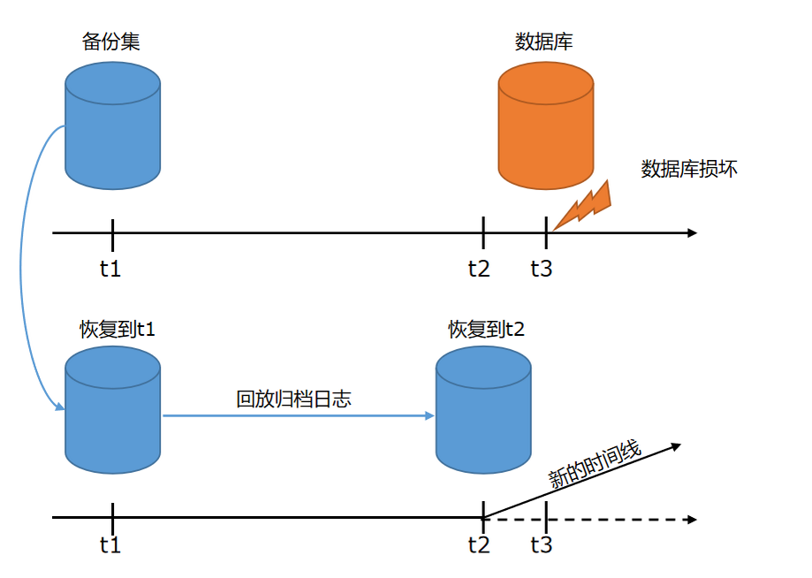
备份恢复
PITR(point-in-time recovery)
PITR(point-in-time recovery)是指基于时间点的恢复，利用备份集和归档日志将数据库还原到某个时间点。执行完备份集的恢复，数据库会自动扫描归档目录下的归档文件。发现归档后，会注册到数据库ctrl文件内，执行PITR恢复命令选定时间后，回放到指定的时间点前的归档日志，将数据库恢复到指定时间的状态。
Notes:
每个锁的用途

